Slide 1

Oracle-SQL开发
----网络连接
V1.0

Slide 2
章节目标
通过本章学习，学员应达到如下目标：
理解连接和会话；
掌握Oracle网络连接的基本原理；
掌握如何进行网络连接配置；
掌握使用工具进行网络连接的方法；
Notes:
课堂笔记：

Slide 3
本章内容
知识点 | 掌握程度 | 难易程度
连接和会话 | 理解
本地连接回顾 | 掌握
网络连接基本原理 | 掌握
网络连接方式 | 理解
网络连接协议 | 理解
进行网络连接需要准备的条件 | 掌握
配置监听器 | 掌握
配置网络服务名 | 掌握
使用工具进行网络连接 | 掌握
Notes:
课堂笔记：

Slide 4
连接和会话
连接：
是从客户端到Oracle数据库的一条物理路径。
连接可以是客户端和数据库不在同一个服务器上, 通过TCP网络建立；
也可以是是客户端和数据库都在一个服务器上，通过IPC机制建立或TCP网络建立。
会话：
是从一个的SQL代理处发出的连续SQL语句的执行序列。
Notes:
课堂笔记：

Slide 5
本地连接回顾
本地连接
即连接到本机的默认数据库。
连接前需要开启的服务：OracleServiceXXXX
右键“我的电脑->管理->服务和应用程序->服务”中找到相应的服务，点击“启动”
连接方式：
SQL> conn[ect] 用户名/口令 [AS SYSDBA | AS SYSOPER]
Notes:
课堂笔记：

Slide 6
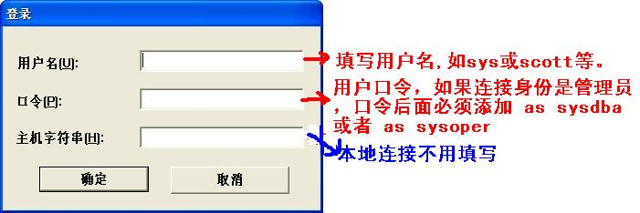
本地连接回顾
使用Oracle SQL*Plus工具进行本地连接
Notes:
课堂笔记：

Slide 7
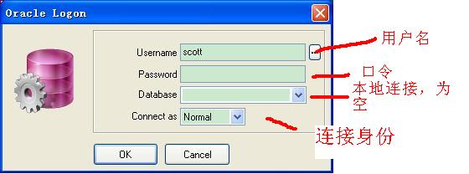
本地连接回顾
使用PL/SQL Developer工具进行本地连接
Notes:
课堂笔记：

Slide 8
网络连接基本原理
服务端
客户端
用户进程
User
Server
Sqlplus user/pw@DB
Listener
监听器
数据库
地址解析
DB address resolved
Listener.ora
Notes:
课堂笔记：

Slide 9
网络连接方式
连接方式：
服务命名：网络服务名的别名
网络服务名：通过网络访问数据库时，用于描述数据库访问地址的字符串，通常的结构是“主机名（或ip）:端口号:数据库服务名”，例如：172.17.0.100：1521：orcl
SQL> conn 用户名/口令@服务命名 [as sysdba/sysoper]
Notes:
课堂笔记：

Slide 10
网络连接协议
连接协议：
TCP: Transmission Control Protocol，通过网络传输控制协议进行连接；
IPC: Inner Process Communication，通过本地进程通信机制进行连接；
IPC连接的速度要优与TCP。
Notes:
课堂笔记：

Slide 11
进行网络连接需要准备的条件
客户端到服务端的物理网络通畅
服务端：
配置并启动监听器服务
启动数据库主服务
客户端：
配置网络服务名

Slide 12
服务端配置监听器服务
通过Net Configuration Assistant工具
通过Net Manager工具

Slide 13
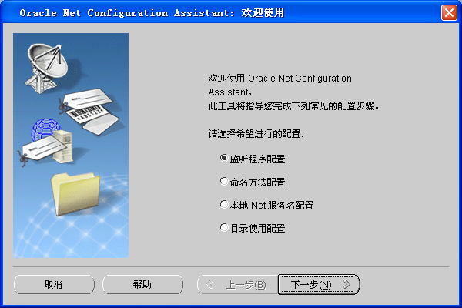
服务端配置监听器服务
使用NET Configuration Assistant配置
Notes:
课堂笔记：

Slide 14
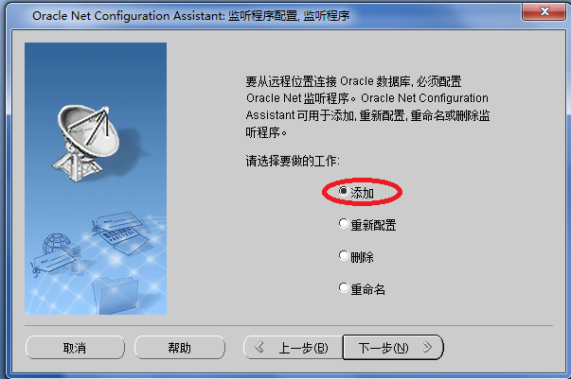
服务端配置监听器服务
使用NET Configuration Assistant配置
Notes:
课堂笔记：

Slide 15
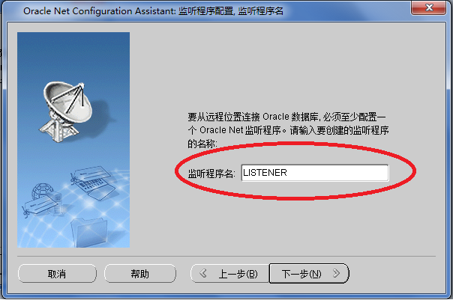
服务端配置监听器服务
使用NET Configuration Assistant配置
Notes:
课堂笔记：

Slide 16
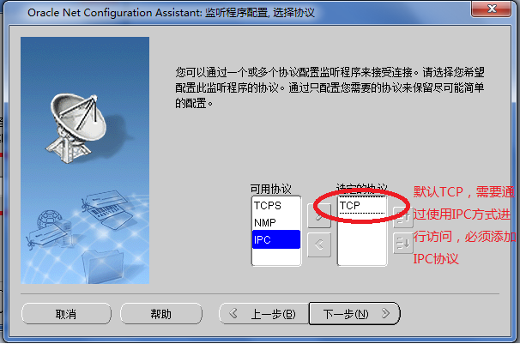
服务端配置监听器服务
使用NET Configuration Assistant配置
Notes:
课堂笔记：

Slide 17
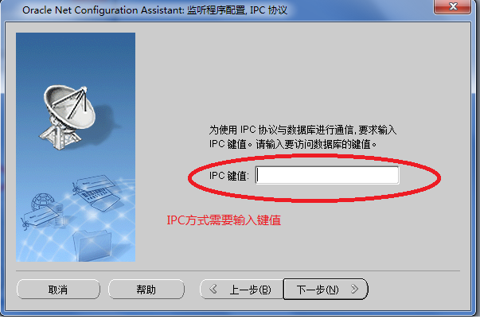
服务端配置监听器服务
使用NET Configuration Assistant配置
Notes:
课堂笔记：

Slide 18
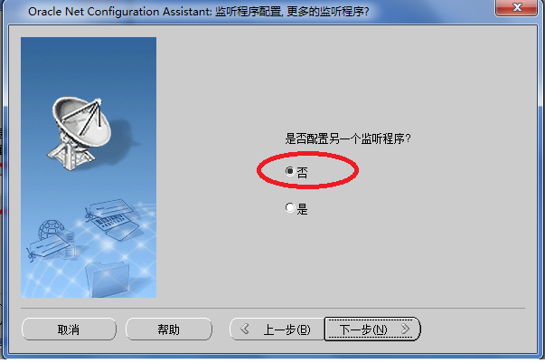
服务端配置监听器服务
使用NET Configuration Assistant配置
Notes:
课堂笔记：

Slide 19
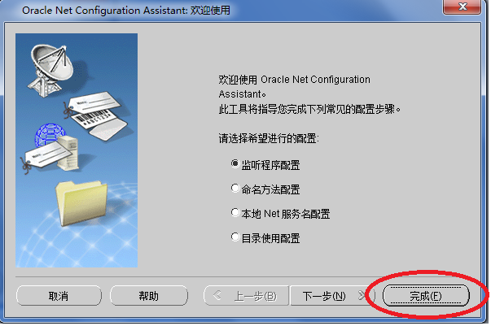
服务端配置监听器服务
使用NET Configuration Assistant配置
Notes:
课堂笔记：

Slide 20
查看监听器配置
使用NET Configuration Assistant配置
第四行表示使用IPC协议
第五行表示使用TCP协议
对应的配置文件在：oracle安装目录下oracle\product\10.2.0\db_1\NETWORK\ADMIN\Listener.ora
LISTENER =
(DESCRIPTION_LIST =
(DESCRIPTION =
(ADDRESS = (PROTOCOL = IPC)(KEY = ipc))
(ADDRESS = (PROTOCOL = TCP)(HOST = localhost)(PORT = 1521))
)
)
Notes:
课堂笔记：

Slide 21
练习1
1. 使用NET Configuration Assistant工具配置监听器服务。

Slide 22
客户端配置服务命名
三种配置方式：
使用NET Configuration Assistant工具配置
使用NET MANAGER工具配置
直接修改数据库配置文件tnsnames.ora进行配置
该文件在oracle安装目录：oracle\product\10.2.0\db_1\NETWORK\ADMIN下
Notes:
课堂笔记：

Slide 23
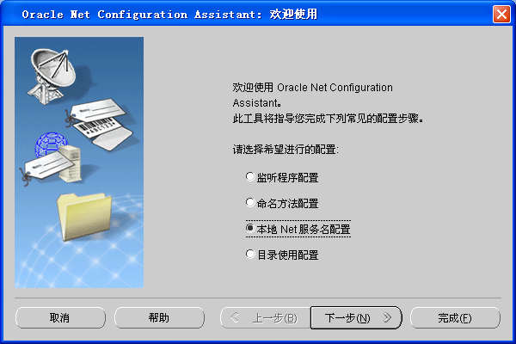
客户端配置服务命名
使用NET Configuration Assistant配置
Notes:
课堂笔记：

Slide 24
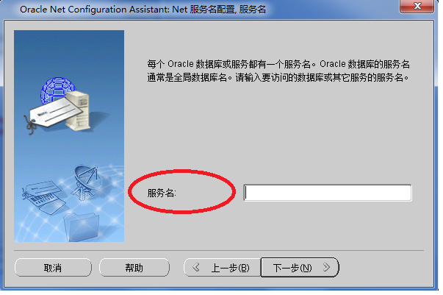
客户端配置服务命名
使用NET Configuration Assistant配置
Notes:
课堂笔记：

Slide 25
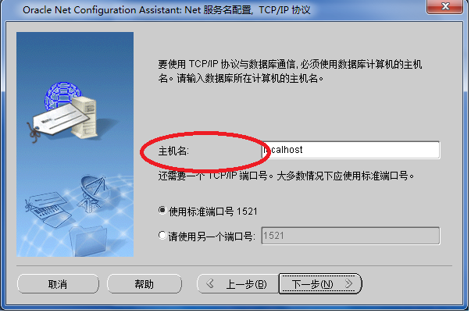
客户端配置服务命名
使用NET Configuration Assistant配置
如果选择TCP协议需要输入此项，IPC协议不需要
Notes:
课堂笔记：

Slide 26
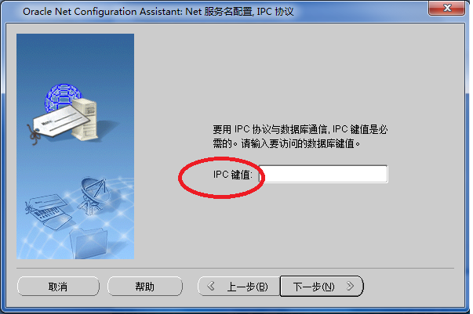
客户端配置服务命名
使用NET Configuration Assistant配置
选择IPC协议需要输入此项
Notes:
课堂笔记：

Slide 27
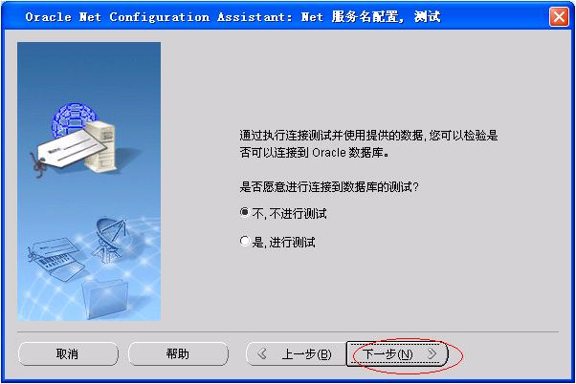
客户端配置服务命名
使用NET Configuration Assistant配置
通过此步骤可以提前直到配置的服务命名是否正确。

Slide 28
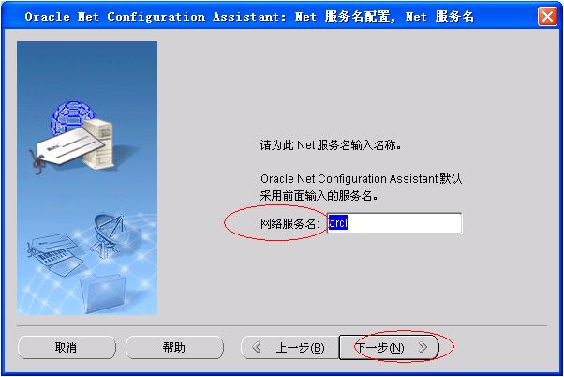
客户端配置服务命名
使用NET Configuration Assistant配置
输入网路服务名

Slide 29
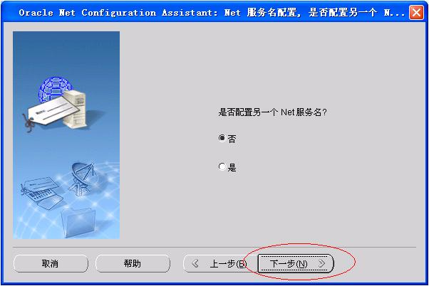
客户端配置服务命名
使用NET Configuration Assistant配置

Slide 30
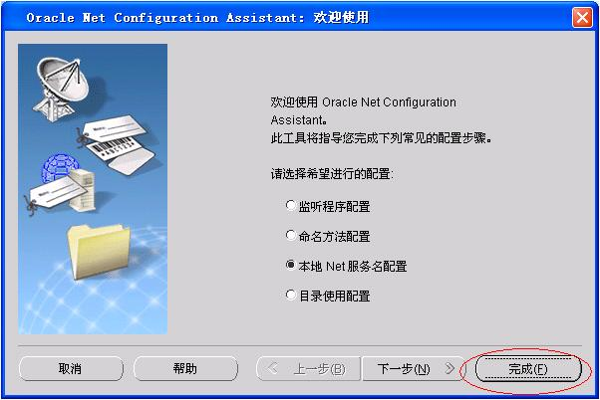
客户端配置服务命名
使用NET Configuration Assistant配置
一定要点击完成按钮，刚才所做的操作才被保存。

Slide 31
练习2
1. 使用NET Configuration Assistant工具配置网络服务名，该网络服务名指向同桌的数据库。

Slide 32
直接修改配置文件tnsnames.ora配置
使用UE或者EditPlus打开配置文件，\oracle\product\10.2.0\db_1\NETWORK\ADMIN\tnsnames.ora
如果是IPC连接方式：需要修改：
KEY：键值，必须和监听器服务中IPC连接方式的key名字相对应。
SID：系统标识符
注意：为了不影响之前的配置，通常做法是直接复制上面整段内容，然后再进行修改。
IPCTEST =
(DESCRIPTION =
(ADDRESS_LIST =
(ADDRESS = (PROTOCOL = IPC)(KEY = EXTPROC0))
)
(CONNECT_DATA =
(SID = XXX)
(PRESENTATION = RO)
)
)
Notes:
课堂笔记：

Slide 33
直接修改配置文件tnsnames.ora配置
使用UE或者EditPlus打开配置文件，\oracle\product\10.2.0\db_1\NETWORK\ADMIN\tnsnames.ora
如果是TCP连接方式：需要修改：
HOST：数据库主机名或地址
SERVICE_NAME:数据库服务名
注意：为了不影响之前的配置，通常做法是直接复制上面整段内容，然后再进行修改。
TCPTEST=
(DESCRIPTION =
(ADDRESS_LIST =
(ADDRESS = (PROTOCOL = TCP)(HOST = localhost)(PORT = 1521))
)
(CONNECT_DATA =
(SERVICE_NAME = XXXX)
)
)
Notes:
课堂笔记：

Slide 34
使用客户端工具进行连接
在命令行中连接
使用SQL*PLUS连接
使用PL/Sql Developer连接

Slide 35
命令行连接
Conn 用户名/密码@网络服务名

Slide 36
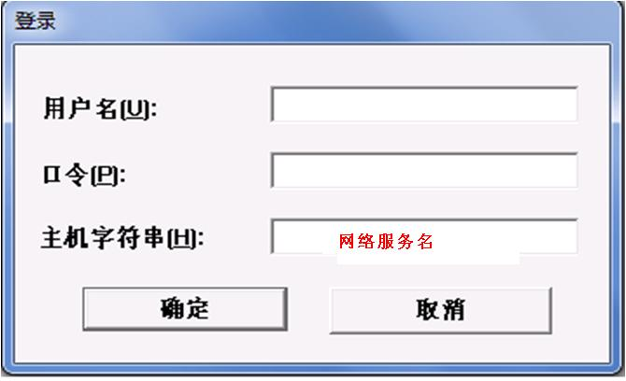
SQL*Plus进行网络连接
使用SQL*Plus进行网络连接
Notes:
课堂笔记：

Slide 37
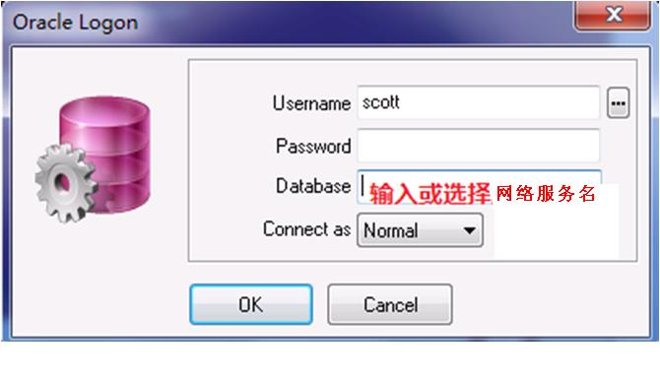
PL/SQL Developer进行网络连接
使用PL/SQL Developer进行网络连接
Notes:
课堂笔记：

Slide 38
练习3
1. 使用PL/SQL Developer工具连接到练习2所配置的数据库。
2.查询同桌的员工表。

Slide 39
本章重点总结
理解网络连接的基本原理；
掌握如何创建监听器；
掌握如何创建网络服务名；
掌握命令行、SQL*Plus ，PL/SQL Developer工具进行网络连接。
Notes:
课堂笔记：

